Slide 1
Education priorities and challenges in Poland – from the perspective of Europe 2020 strategy and ET2020 targets
Conference
Modernization of Education as a Precondition for Sustainable Development
April 20/21, 2012, Yaroslavl
Stanisław Drzażdżewski
General Counsellor
Ministry of National Education
Poland

Slide 2
Приоритеты и задачи образования в Польше в рамках стратегии "Европа - 2020" и целей ET2020 (образование и обучение 2020)
Конференция
Модернизация образования как условие устойчивого развития
Апрель 20/21, 2012, Ярославль
Станислав Дрзаздзевски
Генеральный советник Министерство национального образования Польша

Slide 3
Overview
Poland in the perspective of EU education targets
Польша в свете образовательных целей ЕС
Awareness of LLL including learning outcomes
LLL (непрерывное обучение) и оценка его результатов
LLL development in Poland
Развитие непрерывного обучения в Польше
Integration of sectorial strategies and LLL priorities
Интеграция отраслевых стратегий и приоритетов
непрерывного обучения

Slide 4
Poland in the perspective of EU education targets
Education targets of Europe 2020 strategy set in Poland are more ambitious than on EU level – example of ESL
Poland aims to decrease the number of ESL to 4.5% in 2020 compared to the EU target of less than 10%
Early school leavers in EU 2010-2020 – Poland has the most ambitious target for 2020 in EU

Slide 5
Польша в свете образовательных целей ЕС
В Польше цели образования в рамках стратегии “Европа 2020” более амбициозны, чем на уровне ЕС - пример ESL (количество прервавших школьное образование)
К 2020 году Польша стремится сократить количество прервавших школьное образование до 4,5%, тогда как ЕС – чуть менее чем до отметки 10%.
Количество бросивших школу в ЕС в 2010-2020 – у Польши самые амбициозные планы в ЕС к 2020 году

Slide 6
Poland in the perspective of EU education targets
Education targets of Europe 2020 strategy set in Poland are more ambitious than on EU level – example of tertiary attainment
Poland aims to increase tertiary education attainment to 45% in 2020 compared to the EU target of at least 40%
Share of 30-34-year-olds in EU having completed tertiary or equivalent education 2010-2020

Slide 7
Польша в свете образовательных целей ЕС
В Польше цели образования в рамках стратегии «Европа 2020» более амбициозны, чем на уровне ЕС – пример высшего образования
Польша стремится увеличить количество получивших высшее образование до 45% (в сравнении с целями ЕС - 40%)
Доля 30-34летних, имеющих высшее или эквивалентное ему образование 2010-2020

Slide 8
Poland in the perspective of EU education targets
Poland is among leaders in 5 benchmarks of the European programme Education & Training 2010

Slide 9
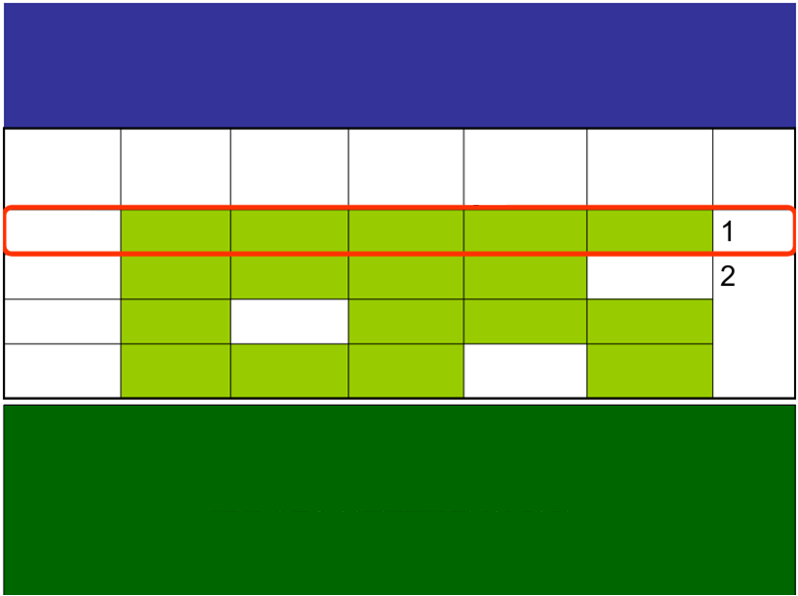
Польша в свете образовательных целей ЕС
Польша является одним из лидеров по 5 показателям европейской программы Образование и Обучение 2010
Участники, получившие высший уровень в 2010
Низкие показатели по чтению
Рано бросившие школу
Получившие среднее образовании
Выпускники математических, научных и технических ВУЗов
Взрослые, занятые в непрерывном образовании
Место
Финляндия
Польша
Швеция
Словения
Финляндия единственная страна, имеющая высший уровень по всем пяти показателям.
Польша, Швеция и Словения отстают с небольшим отрывом.

Slide 10
Poland in the perspective of EU education targets
Poland’s performance in the new set of 5 measurable benchmarks of ET2020 is not so favourable but still relatively high in 4 benchmarks
Only one benchmark is now in Poland above the target set by the EU for 2020 - percentage of ESL (5.4%) while the EU target for 2020 is less than 10%
But relatively good performance was in 2009 recorded in area of low achievers in basic skills - 15% in reading and 13.1% in science compared to the EU 2020 target of less than 15% for both
Poland is in last years one of the quickest developing Member States when it comes to tertiary level attainment and early childhood education and care

Slide 11
Польша в свете образовательных целей ЕС
Польша имеет относительно высокие показатели по 4 критериям оценки ЕТ2020 из пяти.
Только один из критериев в Польше сейчас выше целевого показателя, установленного ЕС на 2020 год - доля ESL (5,4%), а целью ЕС на 2020 год является показатель менее 10%.
Но относительно хорошие показатели в 2009 году были зафиксированы по низкой успеваемости по основным навыкам - 15% в чтении и 13,1% в области естествознания (показатели по ЕС на 2020 год менее чем 15% в обеих областях).
В последние годы Польша является одним из самых быстро развивающихся государств-членов ЕС в области получения высшего образования и дошкольного воспитания.

Slide 12
Poland in the perspective of EU education targets
Польша в свете образовательных целей ЕС
Educational boom in Poland
Образовательный «бум» в Польше
Number of students and graduates from higher education in Poland 1960 – 2009
Students (ISCED 1-6) aged 15-24 years as % of corresponding age population (2009)
Количество студентов и получивших высшее образование в Польше 1960 – 2009
Студенты (МСКО* 1-6) в возрасте 15-24 лет в % соотношении к соответствующему возрасту (2009)

Slide 13
Poland in the perspective of EU education targets
Польша в свете образовательных целей ЕС
Poland is now one of the quickest developing Member States when it comes to early childhood education and care
Польша является одним из самых быстро развивающихся государств-членов ЕС в области дошкольного образования и воспитания

Slide 14
Awareness of LLL including learning outcomes
Непрерывное обучение и оценка его результатов
Poland’s achievement in education targets is particularly impressive given it is a newcomer to the EU
But EU education targets have their weaknesses:
they focus mainly on formal education, whole spectrum of LLL (including non-formal and informal learning) is not measured by traditional statistics
most of them do not measure real skills and competences of youngsters and adults (learning outcomes)
nor the quality of education and learning
Достижения Польши в области образования особенно впечатляют еще и потому, что она является относительно молодым государством-членом ЕС.
Однако цели ЕС в области образования имеют и свои слабые стороны
они направлены, главным образом, на формальное образование, весь спектр непрерывного обучения (включая неформальное и неофициальное обучение) не может быть измерен традиционными статистическими средствами,
большинство из них не в состоянии зафиксировать ни реальные умения и навыки молодежи и взрослых (успеваемость),
ни качество образования и обучения

Slide 15
Awareness of LLL including learning outcomes
Непрерывное обучение и оценка его результатов
As our attention is paid to the whole learning spectrum, to the quality of learning, and to the real learning outcomes (especially the competences of adults), the picture of education in Poland is quite different than captured by the EU 2010 and 2020 educational targets
According to the LLL indicators, Poland is in the last group of EU countries
Наше внимание направлено на весь процесс обучения, на его качество и реальные результаты (особенно что касается образования взрослых). Ситуация с образованием в Польше довольно сильно отличается от заданного ЕС образовательного уровня на 2010 и 2020 годы.
По показателям непрерывного обучения (LLL) Польша находится в последней группе стран ЕС.

Slide 16
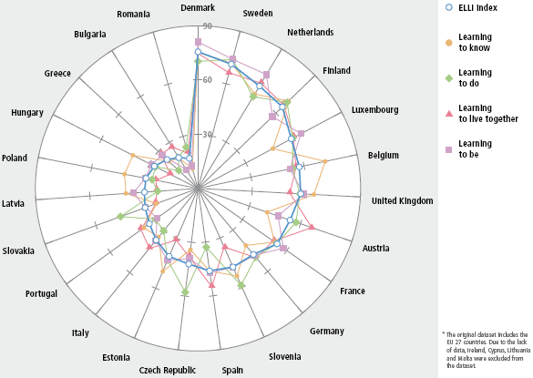
Awareness of LLL including learning outcomes
European Lifelong Learning Index 2010 (Bertelsmann Foundation)
Success of the Polish education system in enlarging the access of young people (up to 24 years) to initial and formal education is not yet effective in the whole LLL area including area of adult learning
Participation of adults in education and training in EU - 2010: age from 25 to 64 years

Slide 17
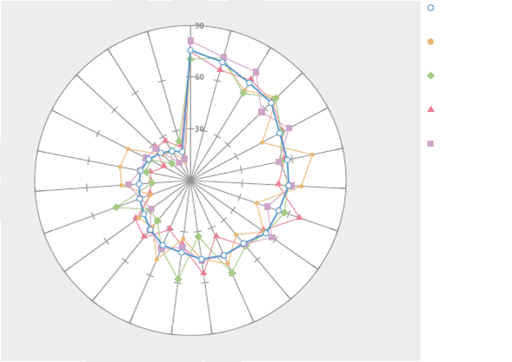
Непрерывное обучение и оценка его результатов
Eевропейский индекс LLL (неперерывного обучения) 2010 (Фонд Бертельсмана)
Успех польской системы образования в расширении доступа молодежи (до 24 лет) к начальному и систематическому образованию не работает в области непрерывного образования для взрослых.
Румыния
Дания
Швеция
Индекс ELLI
Болгария
Нидерланды
Учиться, чтобы знать
Греция
Финляндия
Учиться, чтобы делать
Венгрия
Люксембург
Учиться жить
вместе
Польша
Бельгия
Учиться, чтобы быть
Латвия
Великобритания
Словакия
Австрия
Португалия
Франция
Италия
Германия
Эстония
Чешская
Республика
Испания
Словения
Участие взрослых в обучении и образовании в ЕС – 2010: возраст от 25 до 64 лет
Дания
Швеция
Финляндия
Великобр.
Нидерланды
Словения
Австрия
Люксембург
Эстония
Испания
ЕС27
Германия
Кипр
Чешская Респ.
Бельгия
Ирландия
Италия
Португалия
Мальта
Польша
Франция
Латвия
Литва
Греция
Венгрия
Словакия
Румыния
Болгария

Slide 18
Awareness of LLL including learning outcomes
There is no development in the area of adult learning in Poland – which is in contrast with boom in education for young people
Change in participation in education and training between 2001 and 2010: age from 25 to 64
No progress is seen also in the case of young cohort of adults (age from 25 to 34)
Change in participation in education and training between 2001 and 2010: age from 25 to 34

Slide 19
Непрерывное обучение и оценка его результатов
Нет развития в области образования взрослых в Польше, что составляет разительный контраст с резким подъемом в области образования молодого поколения
Изменения в участии в образовании и обучении между 2001 и 2010: возраст от 25 до 64
Прогресса не видно и в случае с молодой составляющей категории «взрослые» (возраст от 25 до 34)
Изменения в участии в образовании и обучении между 2001 и 2010: возраст от 25 до 34

Slide 20
Integration of sectorial strategies and LLL priorities
Интеграция отраслевых стратегий и приоритетов непрерывного обучения
There is a growing awareness in Poland that being among the leaders of formal education in the EU is not enough
We are trying to develop new integrated policies
Polish government is now finishing the project of integrating its numerous sectorial strategies (above 400 in the past and above 40 still in power) in the aim of limiting their number to 9 integrated strategies
В Польше растёт осознание того, что находиться среди лидеров по показателям формального обучения не является достаточным.
Мы пытаемся развить новые меры по интеграции стратегий.
Польское правительство завершает работу над проектом по интеграции многочисленных отраслевых стратегий (около 400 в прошлом и более 40 ещё применяются) с целью сократить их количество до 9.

Slide 21
Integration of sectorial strategies and LLL priorities
There is a new LLL policy for Poland as part of one of these 9 strategies - the Strategy of Development of Human Capital
We are defining education in much larger sense – as equivalent couple of education and training, where training is taken to be present not only in education system but in each sector of the state and economy and at each stage of adults life
The priorities of this strategy thus span beyond European targets set out in Europa 2020 and ET2020
They are based on the diagnosis of basic skills of children and competences of youth and adults and not only on the features of education system

Slide 22
Интеграция отраслевых стратегий и приоритетов непрерывного обучения
Новая политика непрерывного обучения в Польше является частью одной из этих 9 стратегий – Стратегии Развития Человеческого Капитала
Мы определяем образование в более широком смысле слова – как два равноценных компонента – образование и обучение, причём обучение имеет место быть не только в образовательной системе, но в любой государственной и экономической сфере и на каждой ступени жизни взрослого человека.
Таким образом, приоритеты этой стратегии выходят за рамки европейских целей, указанных в программе «Европа 2020» и ЕТ2020.
Они основываются на выявлении основных навыков у детей и компетенций у юношества и взрослых и не ограничены рамками образовательной системы.

Slide 23
Integration of sectorial strategies and LLL priorities
Polish LLL strategy set out five main goals for 2020:
Competences
Qualifications
ECEC
Adaptation
Adult learning
Creativity and innovativeness of individuals
Transparent and coherent national qualifications system (based on principles of European Qualification Framework)
Individually adapted and widely available offer of early childhood education and care
Education and training adapted to the needs of sustainable economy, changes in labour market and social needs (this includes promoting education and training as equivalent)
Work environment and social involvement conducive to adult learning (promoting new approach to adult learning based on recognition of non-formal and informal learning including on-the- job learning)

Slide 24
Интеграция отраслевых стратегий и приоритетов непрерывного обучения
Пять основных целей Польской стратегии непрерывного обучения до 2020:
Компетенции
Квалификации
ECEC*
Адаптация
Обучение взрослых
Креативность и инновативность отдельных лиц
Прозрачная и последовательная национальная квалификационная система (основанная на принципах Европейской Квалификационной Системы)
Индивидуальный подход и широкая доступность дошкольного образования и воспитания
Образование и обучение адаптированы к нуждам устойчивой экономики, изменениям на рынке труда и социальным нуждам (включая стимулирующее образование и обучение)
Условия труда и социальная включенность способствуют обучению взрослых (продвигая новый подход к обучению взрослых, основывающийся на признании неформального обучения включая обучение на рабочем месте)
* Дошкольное образование и воспитание

Slide 25
Thank you for your attention
Спасибо за внимание
Stanislaw.Drzazdzewski@men.gov.pl
Strategy Department
Ministry of National Education
Poland
Stanislaw.Drzazdzewski@men.gov.pl
Департамент стратегии
Министерство национального
Образования Польша

